Slide 1
유니티를 이용한 로그라이크
멀티플레이 게임
지도교수 박천음
20201758 구한빈
20201781 이윤재

Slide 2
목차
1. 프로젝트 개요
- 캡스톤I 요약
- 캡스톤II 목표
2. 프로젝트 개발 내용
- 던전 탐험
- 게임 시스템
- 싱글플레이 및 멀티플레이 개발
3. 프로젝트 개발 계획
- 개발 계획 및 추진 전략
- 팀원 별 역할

Slide 3
1. 프로젝트 개요 – 캡스톤디자인I 요약
1) 멀티플레이 기능
  - 호스트 및 클라이언트 게임 접속
  - 플레이어 위치 및 애니메이션 동기화
  - 데이터 저장 및 복구
2) 캐릭터 기능
- 채광, 스킬, 인벤토리
3) 적 기능
  - 플레이어 감지, 추적, 공격
4) 랜덤 맵 생성

Slide 4
1. 프로젝트 개요 – 캡스톤디자인II 목표
캡스톤I 문제점
1. 프로젝트가 게임을 만드는 것이 아닌 기능 중심 개발로 이루어짐
2. 게임 기획과 계획의 부족함
3. 일관성 없는 인게임 캐릭터 모델 및 맵
캡스톤II 발전 목표
1. 코어플레이 요소 기반 개발 후 메타플레이 요소 개발 진행
2. 게임 기획 재정립 및 코어•메타플레이 내용 기반 계획 수립
3. 유니티 에셋스토어를 활용한 에셋 탐색

Slide 5
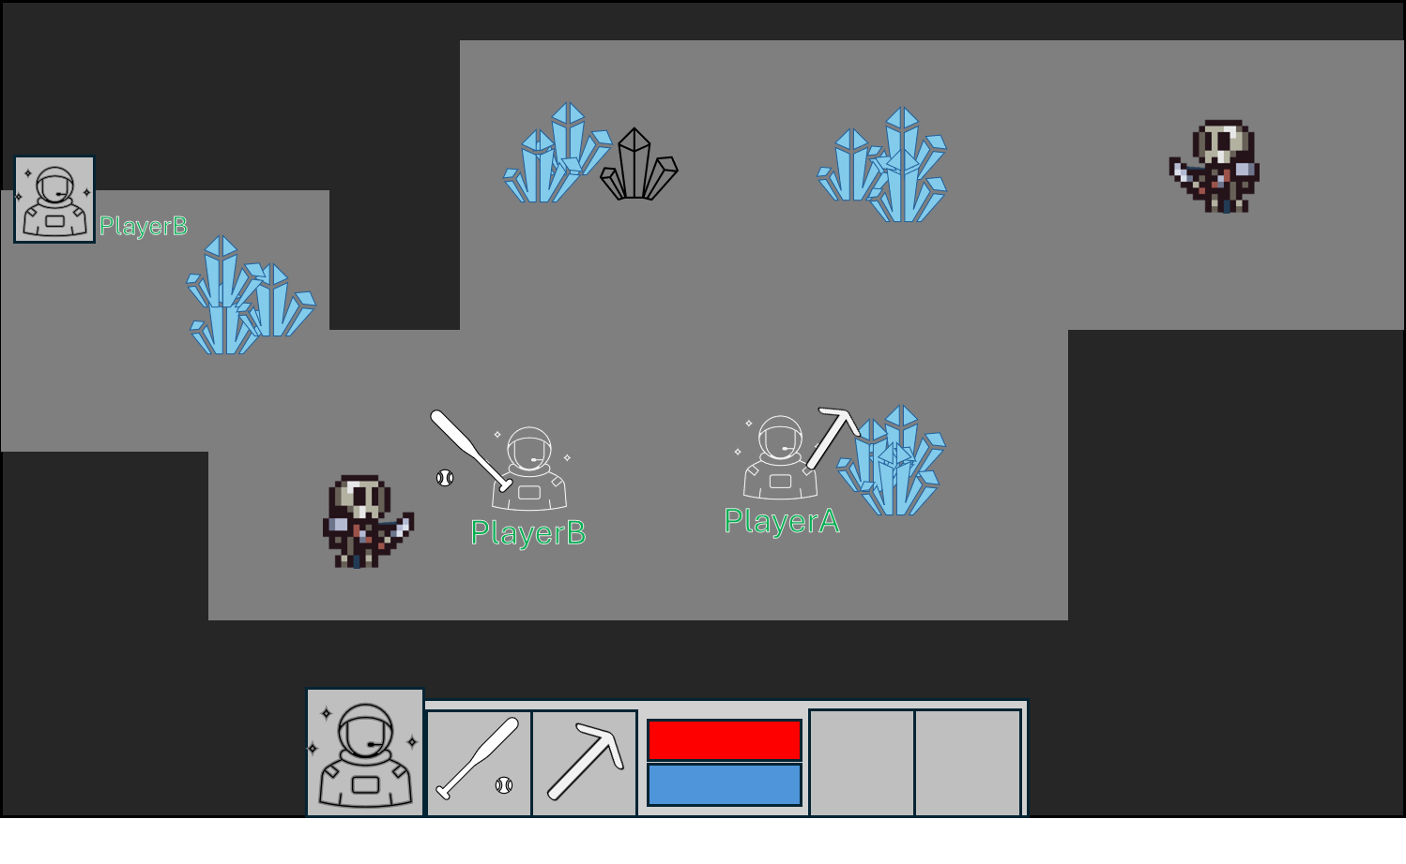
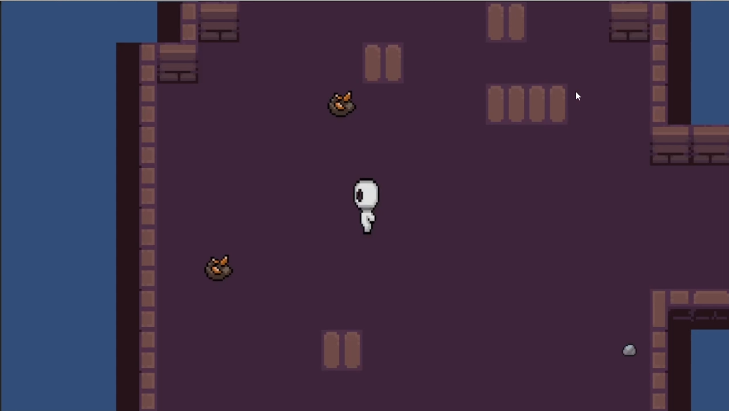
2. 프로젝트 개발 내용 – 던전 탐험
던전 탐험 (코어)
플레이어가 던전에 입장했을 때, 광물과 몬스터를 생성하는 스포너를 정의
일정 조건마다 광물과 몬스터가 생성되고, 등급이 상승하도록 설정
타이머를 추가하여 일정 시간 동안만 탐험을 진행하도록 제한
보스 기능을 구현하여 실제 게임과 같은 탐험을 진행할 수 있도록 함

Slide 6
2. 프로젝트 개발 내용 – 게임 시스템
게임 시스템 (코어 • 메타)
대장간, 신전 등과 같은 마을 시스템 (메타플레이 요소)
재화 시스템 (코어플레이 요소)
타이머, 플레이어 재화 등을 관리할 게임매니저
멀티플레이 시 세션에 대한 전반적인 내용을 관리할 게임세션매니저

Slide 7
2. 프로젝트 개발 내용 – 싱글 및 멀티플레이 개발
싱글 및 멀티플레이 개발
앞서 작성한 내용을 토대로 싱글플레이가 가능한 빌드를 하나 만듦
어느정도 플레이 가능한 빌드가 만들어지면 이후 멀티플레이가 가능하도록 개선
멀티플레이 중 네트워크 리소스를 절약하기 위해 서버-클라이언트 간 처리를 명확하게 설정

Slide 8
3. 프로젝트 개발 계획 – 싱글 및 멀티플레이 개발
싱글 및 멀티플레이 개발
앞서 작성한 내용을 토대로 싱글플레이가 가능한 빌드를 하나 만듦
어느정도 플레이 가능한 빌드가 만들어지면 이후 멀티플레이가 가능하도록 개선
멀티플레이 중 네트워크 리소스를 절약하기 위해 서버-클라이언트 간 처리를 명확하게 설정

Slide 9
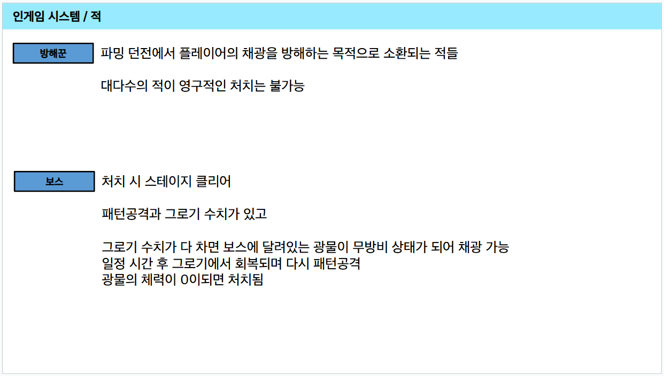
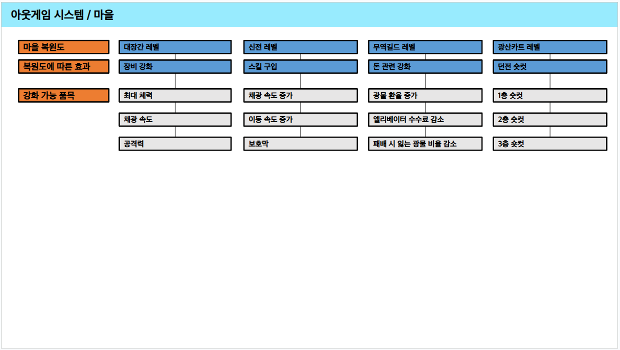
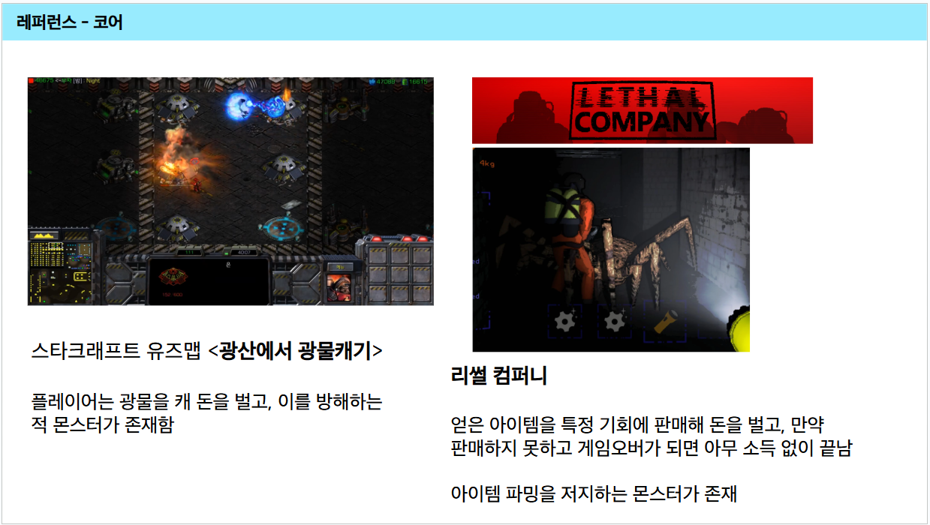
2. 프로젝트 개발 내용 – 개발 계획 및 추진 전략
게임 기획서 재작성
게임 기획서를 다시 작성하며 만들 게임이 어떤 게임인지 재정립
게임의 코어플레이 요소를 중심으로 어떻게 개발해야 할지 다시금 인지

Slide 10
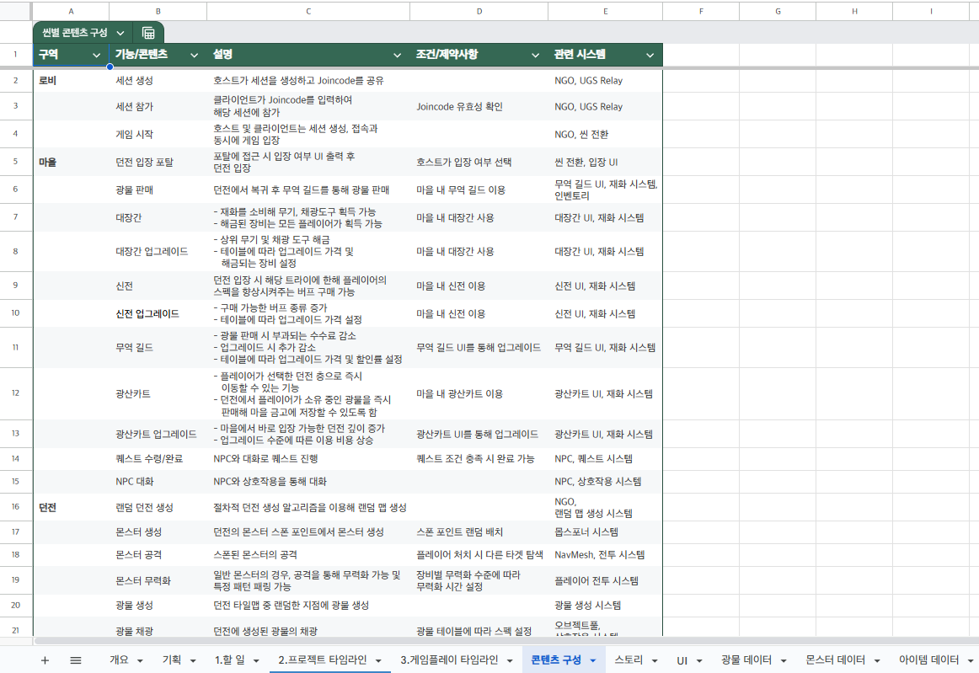
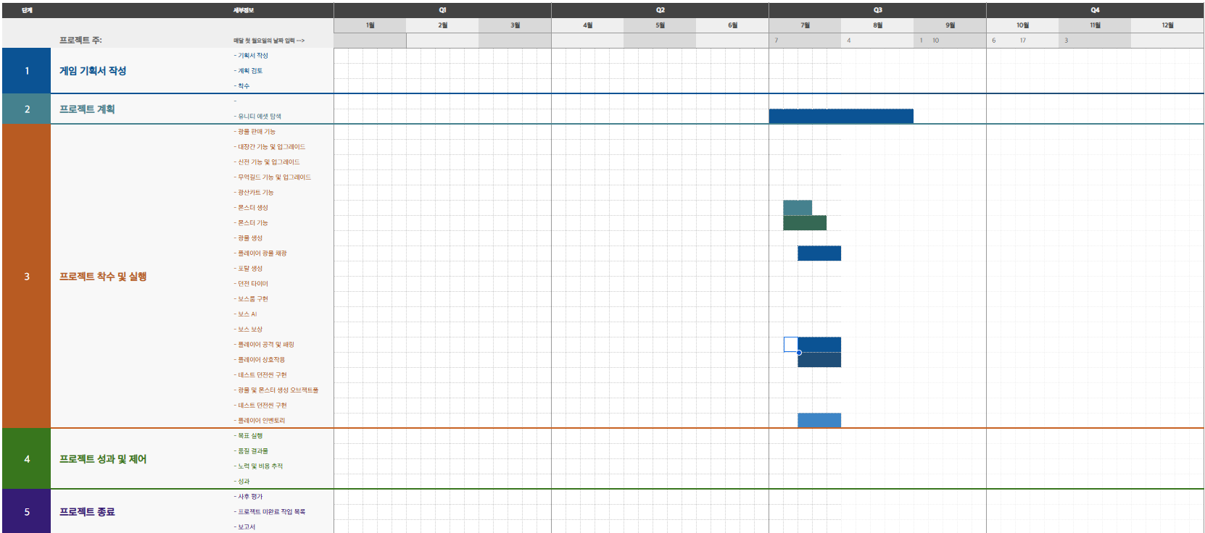
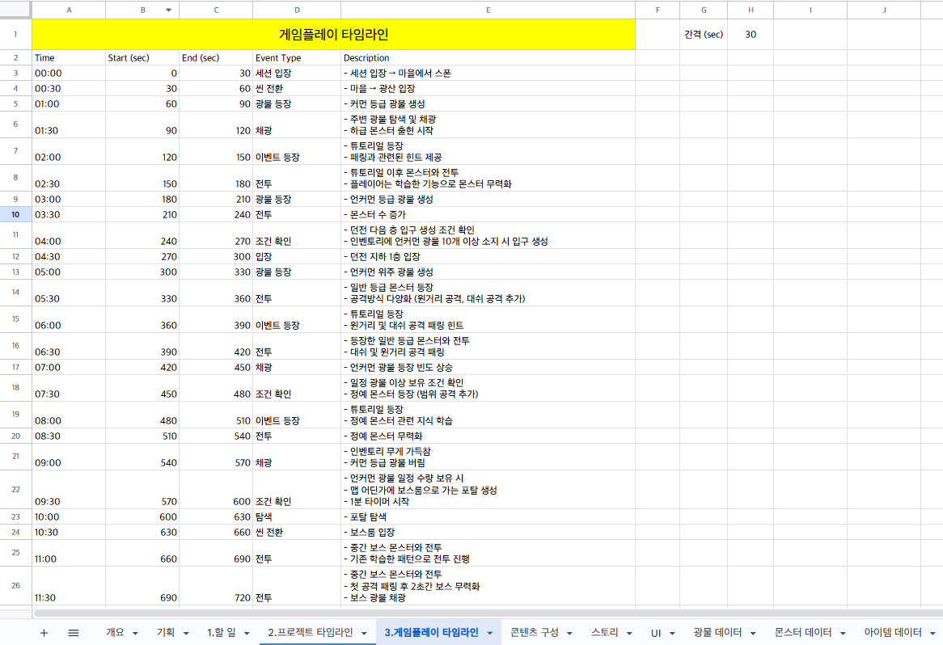
2. 프로젝트 개발 내용 – 개발 계획 및 추진 전략
스프레드시트를 이용한 프로젝트 관리
게임플레이에 대한 타임라인 작성
개발 목표를 달성하기 위해 필요 기능을 정리해 프로젝트 구체화
개발 세부 요소에 대한 프로젝트 타임라인 관리

Slide 11

2. 프로젝트 개발 내용 – 팀원 별 역할
구한빈
이윤재
플레이어 기능
던전 코어플레이 기능
멀티플레이 기능
보스 룸 및 AI
마을 시스템

